Slide 1
PEMROGRAMAN BERORIENTASI OBYEK 2
Praktikum ke-03
Oleh :
IBNU UTOMO WAHYU MULYONO, M.Kom

Slide 2
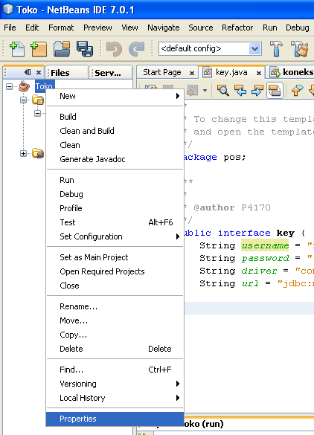
Koneksi Database MySQL dengan Netbeans 7.0.1
1. Agar database MySQL dapat terhubung maka diperlukan driver sebagai jembatan
penghubung Netbeans dengan MySQL, klik kanan pada project – pilih properties
1.1
1.2

Slide 3
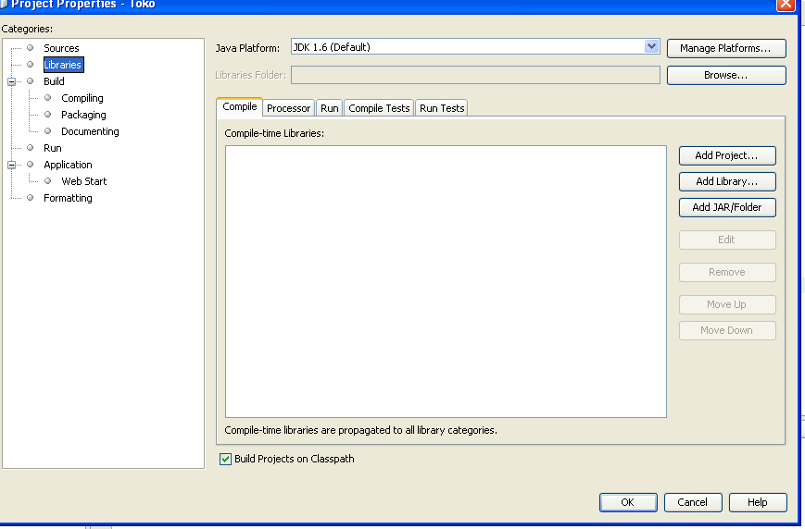
2. Kemudian pada categories pilih Libraries dan klik tombol Add Library.
1.1
1.2

Slide 4
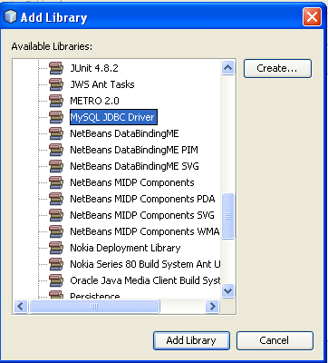
3. pada jendela Add Library pilih MySQL JDBC Driver dan klik tombol Add Library.
3.1
3.2

Slide 5
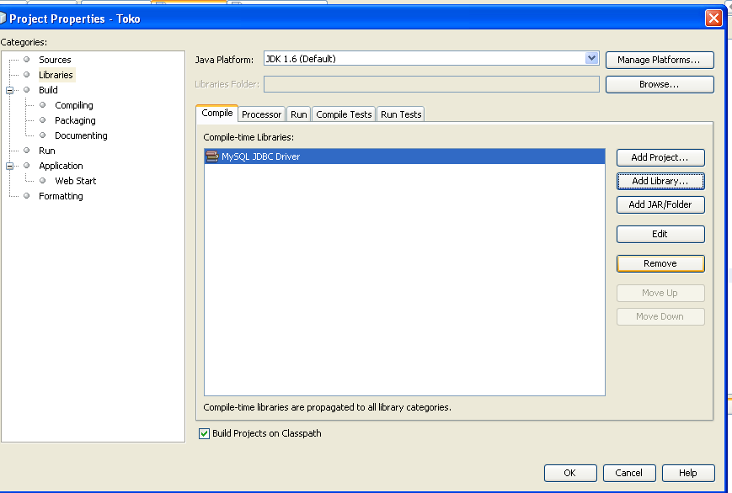
4. Akan muncul di compile MySQL JDBC Driver dilanjutkan dengan memilih ok.
4.1
4.2

Slide 6
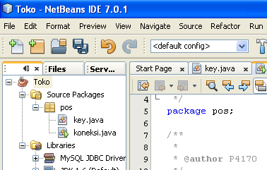
5. Jika proses import driver MySQL JDBC berhasil maka akan muncul driver baru
pada Libraries dalam project.
5.1

Slide 7
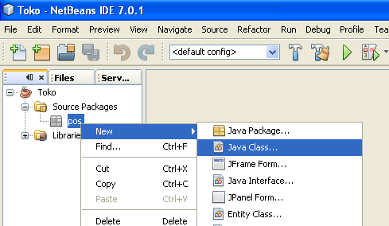
6. Selanjutnya buatlah class baru dengan nama koneksi, klik kanan pada package
pilih New – Java Class.
6.1
6.3
6.2

Slide 8
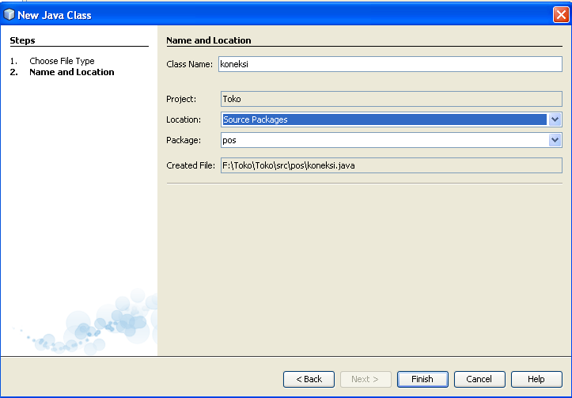
7. Beri nama pada Class Name dengan koneksi – Finish.
7.1
7.2

Slide 9
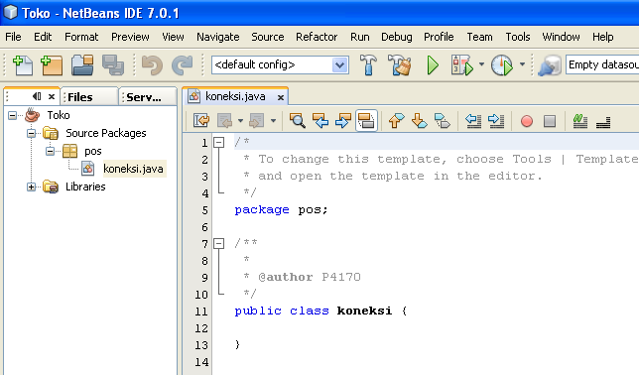
8. Selanjutnya akan muncul Class koneksi di project.
3.7
3.6

Slide 10
9. Ketikkan program berikut pada koneksi.java.
package pos;
import java.sql.Connection;
import java.sql.DriverManager;
public class koneksi implements key {
Connection con;
public koneksi() {
try {
Class.forName(driver).newInstance();
con = DriverManager.getConnection(url, username, password);
if (con == null) {
System.out.println("Koneksi Gagal...!");
} else {
System.out.println("Koneksi Sukses...!");
}
} catch (Exception e) {
System.out.println("" + e.getMessage());
}
}
public static void main(String[] args) {
koneksi k = new koneksi();
}
}

Slide 11

10.
Buatlah Class dengan nama key.java dan ketikkan
program
berikut
pada
Class
key.java.
package pos;
public interface key {
String username = "root";
String password = "";
String driver = "com.mysql.jdbc.Driver";
String url = "jdbc:mysql://localhost:3306/pos_toko";
}
11.
Jalankan program, klik kanan pada koneksi.java – Run File atau Shift + F6
a. Jika
muncul
hasil
outputnya
:
com.mysql.jdbc.Driver
silahkan
cek
atau
tambahkan MySQL JDBC Driver.

Slide 12
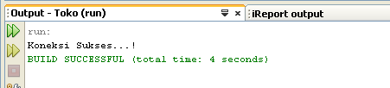
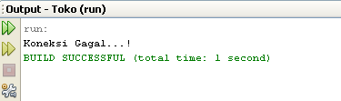
b. Jika koneksi berhasil maka akan muncul Koneksi Sukses…!
c. Jika konksi gagal akan muncul Koneksi Gagal….! Silahkan dicek server,
database, user dan password.

Slide 13
~ SELESAI ~

